Slide 1

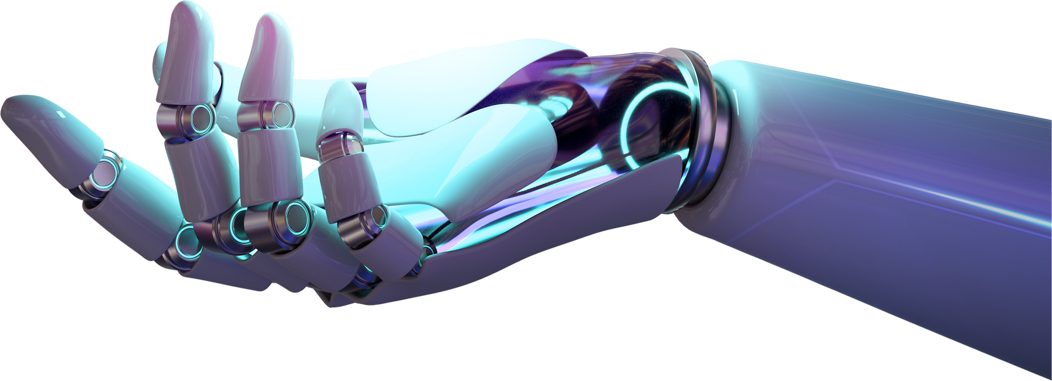
Techronity
STUDY CLUB

Slide 2

1.
3.
Mengenal Arduino
Mengenal Software Arduino IDE
Arduino adalah sebuah platform yang terdiri dari software berupa arduion IDE dan hardware berupa arduino board.
Software Arduino IDE adalah software yang digunakan untuk memprogram papan atau board arduino.
2.
2.
Pemilihan Papan / Board Arduino
Project
Arduino memiliki banyak varian papan atau board. Setiap papan atau board arduino di lengkapi dengan mikrokontroller.
Kita akn mencoba project kecel-kecilan
Table of contents

Slide 3



The speakers
Mr. T
"Apa yang dilakukan peretas adalah mencari tahu teknologi dan bereksperimen dengannya dengan cara yang tidak pernah dibayangkan banyak orang. Mereka juga memiliki keinginan yang kuat untuk membagikan informasi ini dengan orang lain dan menjelaskannya kepada orang-orang yang satu-satunya kualifikasi mungkin adalah keinginan untuk belajar."
Mr. Y

Slide 4
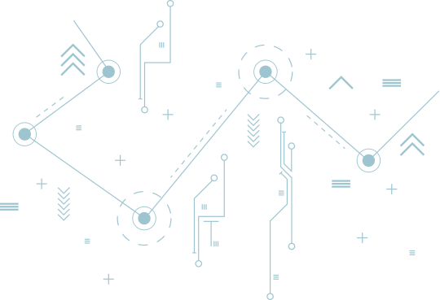




The Concepts
Present with ease and wow any audience with Canva Presentations. Choose from over a thousand professionally-made templates to fit any objective or topic.
Apa Fungsi Arduino?
Software dan hardware Arduino di rancang dengan mudah digunakan untuk seniman, perancangan, peretas dan siapapun yang tertarik untuk membuat objek atau lingkungan interaktif
Cyber Islam
1st speaker
You Have Been Hacked
Apa Kelebihan Arduino?
Murah atau terjangkau
Pemrograman sederhana dan mudah
Memiliki software yang Open Source
Desaign Hardware yang Open Source

Slide 5




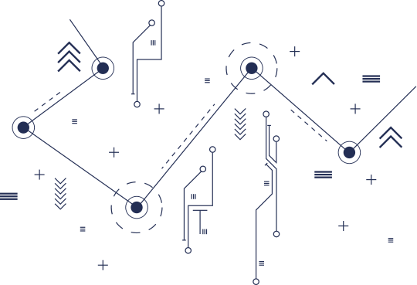

diagram
Mengenal Arduino
Seperti yang sudah dibahas diatas, Arduino adalah sebuah platform yang terdiri dari Software berupa Arduino IDE dan Hardware berupa Arduino Board. Tujuan dari Arduino adalah pengguna akan dimudahkan dalam mempelajari pemrograman dan pembuatan suatu proyek-proyek elektronika maupun otomasi
Place the body copy here. This includes the texts that will support your headline.
Who Cares
Place the body copy here. This includes the texts that will support your headline.
Place the body copy here. This includes the texts that will support your headline.

Slide 6
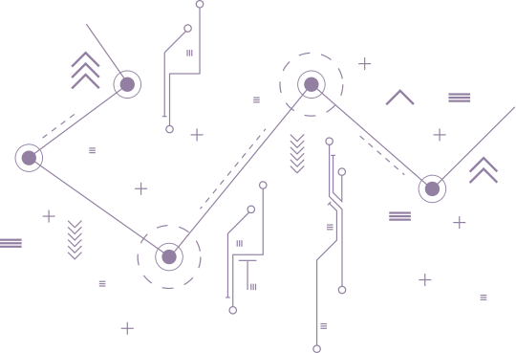

2. Pemilihan Papan atau Board Arduino
Arduino memiliki banyak varian papan atau board. Setiap papan atau board Arduino dilengkapi dengan Mikrokontroler. Namun kebanyakan mikrokontroler yang digunakan yaitu dari keluarga AVR. Jadi ada berbagai macam papan arduino, seperti uno, nano, mega dan lainya. Namun anda tidak perlu bingung, sebagai pemula untuk belajar arduino cukup mengunakan Arduino Uno. Kenapa? karena papan Arduino Uno sangat mudah ditemukan di toko elektronik atau toko online.

Slide 7




3. Mengenal Software Arduino IDE
Software Arduino IDE adalah software yang digunakan untuk memprogram papan atau board Arduino. Maka dari itu penting untuk mempelajari bagian-bagian dari software Arduino IDE (Integrated Development Environment).
Berikut penjelasan setiap bagian software Arduino IDE:
Verify Code: Berfungsi untuk mengecek code apakah ada yang error atau sudah benar.
Upload: Berfungsi untuk mengisi program yang sudah diketik pada software Arduino IDE ke papan Arduino.
New Sketch: Berfungsi untuk membuat halaman sketch atau code yang baru.
Open Sketch: Berfungsi untuk membuka sketch atau code yang sudah ada. Contohnya file yang berekstensi .ino
Save Sketch: Berfungsi untuk menyimpan sketch atau code yang kita edit maupun kita ingin save supaya aman.
Serial Monitor: Berfungsi untuk menampilkan serial monitor untuk membaca komunikasi serial RX TX antara laptop/PC dengan papan/board Arduino.
Void Setup: Berfungsi untuk wadah menuliskan setingan pin hingga setingan library (fungsi khusus).
Void Loop: Berfungsi untuk menjalankan program/code secara berulang tanpa batas.
Keterangan Aplikasi: Berfungsi sebagai indikator keberhasilan atau error.
Konsole Log: Berfungsi sebagai log saat melakukan compile maupun upload code/sketch ke papan Arduino.
Line Number Sketch: Berfungsi sebagai tanda cursor komputer berada pada baris keberapa.
Info Board dan Port Koneksi: Berfungsi sebagai indikator bahwa setingan PC/Laptop sudah terhubung ke papan Arduino yang benar sesuai dengan tipe papan Arduino.

Slide 8
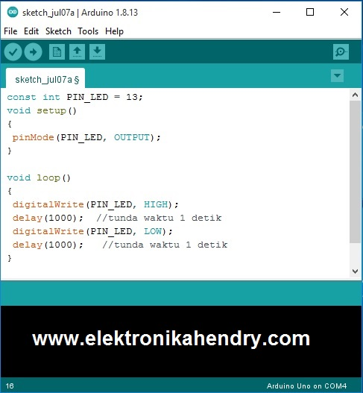
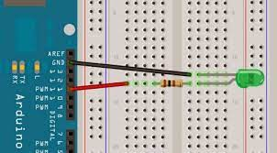
Praktek
Bahan yang diperlukan
Papan atau Board Arduino Uno DIP atau SMD.
USB A-to-B Cable.
Breadboard Half Size atau 400hole cukup.
LED 5 mm warna apa saja boleh.
100ohm resistor jika tidak ada bisa menggunakan 220ohm, 330ohm dan maksimal ukuran paling besar 560ohm.
Kabel Jumper 2 saja.

Slide 9
Q and A
ASK AWAY!

